Slide 1
Проект «Дойдум аһа».
Иитээччи:
Рожина М.М
2023г.

Slide 2
Сыала-соруга:
Сыала:
Саха төрүт үүт астарын арааһын (кымыс, үүт, быыппах, суорат, сүөгэй, хайах, күөрчэх, иэдьэгэй, саламаат, алаадьы) састаабын, битэмииннэрин киьи доруобуйатыгар туһалааҕын, минньигэһин билиһиннэрии.
Соруга:
Атын омук үөрэхтээхтэрэ өбугэлэрбит астарын үөрэтэн, чинчийэн тус сыанабылларын эппит бэлиэтээһиннэрин билиһиннэрии.

Slide 3
Саха төрүт аһа:
Сахалар «үрүн» диэн тылы «үчүгэй» диэн суолтаҕа тутталлара. Үрүн Аар Тойон, Үрүн Уолан,
Үрүн дьиэ, үрүн балык. Онон үүттэн оҥоһуллар астары үчүгэй, бастын мааны ас диэннэр «үрүн ас» дииллэр.
Үрун астарга баар кальций киьи уҥуоҕун улаатыннарар, бөҕөргөтөр. Аһытыллыбыт үрүн астартан бэлэмнэммит утахтары элбэхтик истэххэ бүөргэ, быарга сөнмүт эттиктэр сайҕанан тахсаллар, хаан чэбдигирэр, киьи сибиэһэй коруннэнэр.

Slide 4
Үрүн астартан киһи этигэр – хааныгар саамай туһалаахтарынан саха суората, биэ кымыһа эбит.
Ол курдук, суорат киһи иһин ыраастыыр, сиппийэр, суон оһоҕоско баар туһалаах бактериялары аһатар. Оттон үрүн аска кальций, фосфор туустара дэлэйин бары бэркэ билэбит.
Билигин ону соччо аһаабат буолан, тиис, сүһүөх, уҥуох ыарыылара элбээтэ.

Slide 5
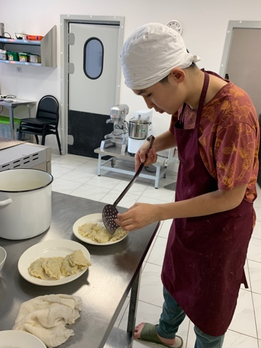
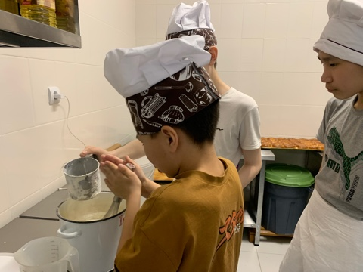
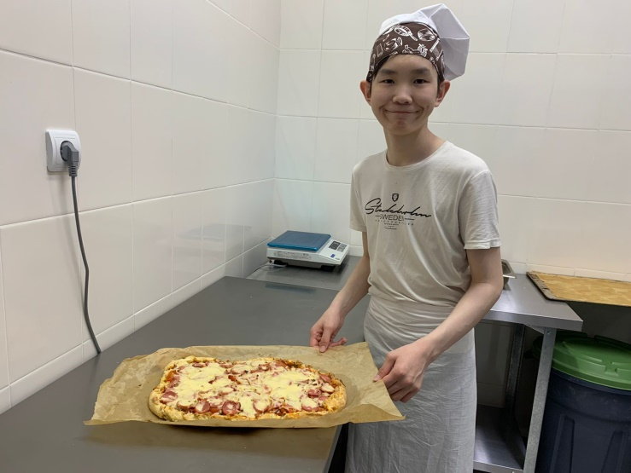
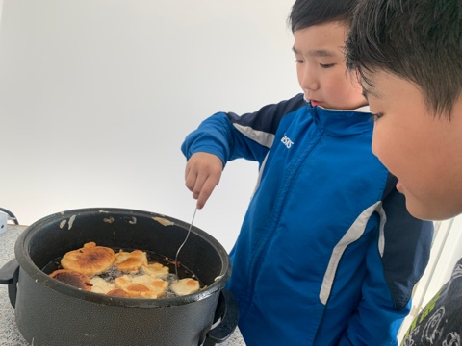
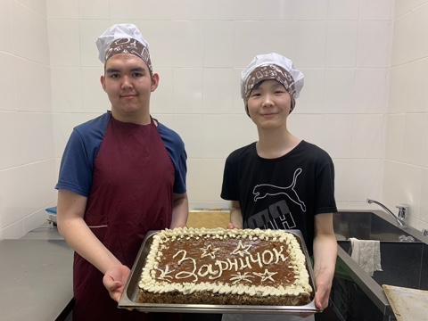
Дойдум аһа:

Slide 6
О5о бары хоһууна – оҕуруокка, отууга
Оччугуйбун дэммэппин
Оттоһору сирбэппин
Оччугуйу да мунньар
Улам элбиир, улаатар!
Оччугуйа оччугуй
Ол бу кытыы сир элбэх,
Оту кыайбат диэн тугуй?
Оттооҕор оҕо күүстээх.
П. Тобуруокап

Slide 7
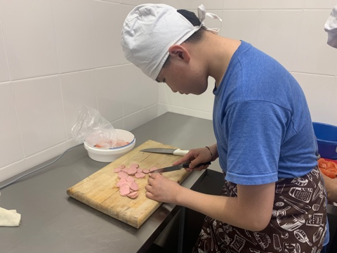
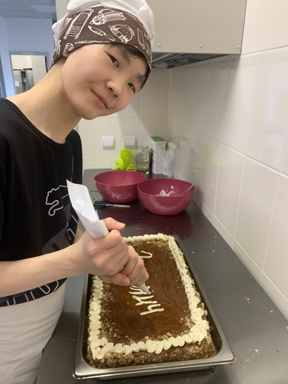
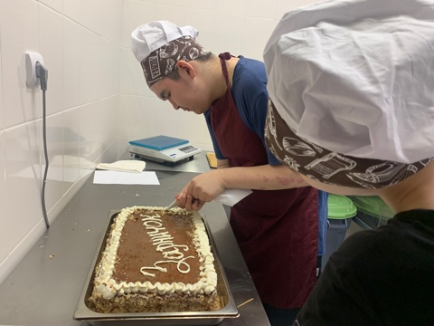
Түмүк
Үрүн ас доруобуйаҕа туьалааҕынан биллибит. Онон, оҕолор сүбэлэрэ сайынын оттоһон уонна кыалларынан үрүн аһы аһаан!

Slide 8
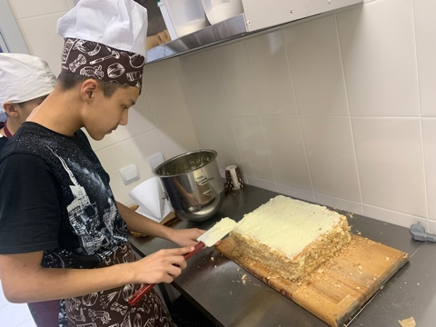
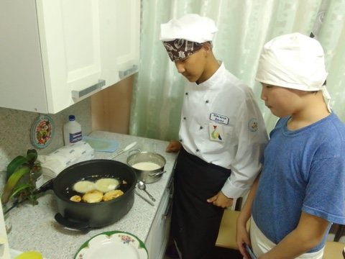
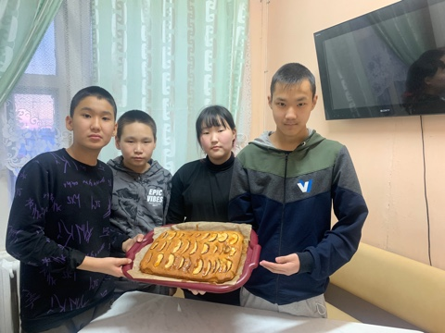
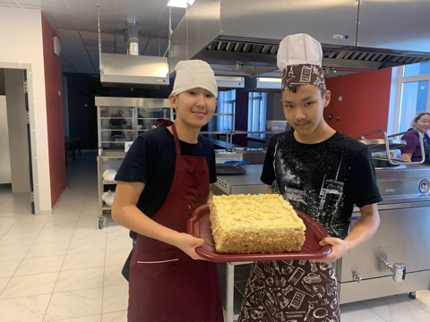
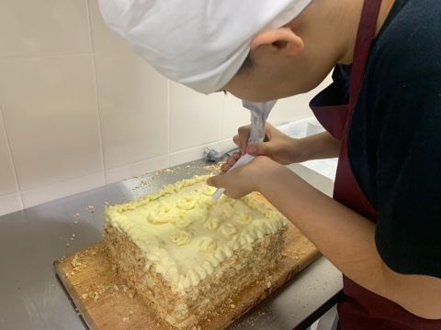
.

Slide 9
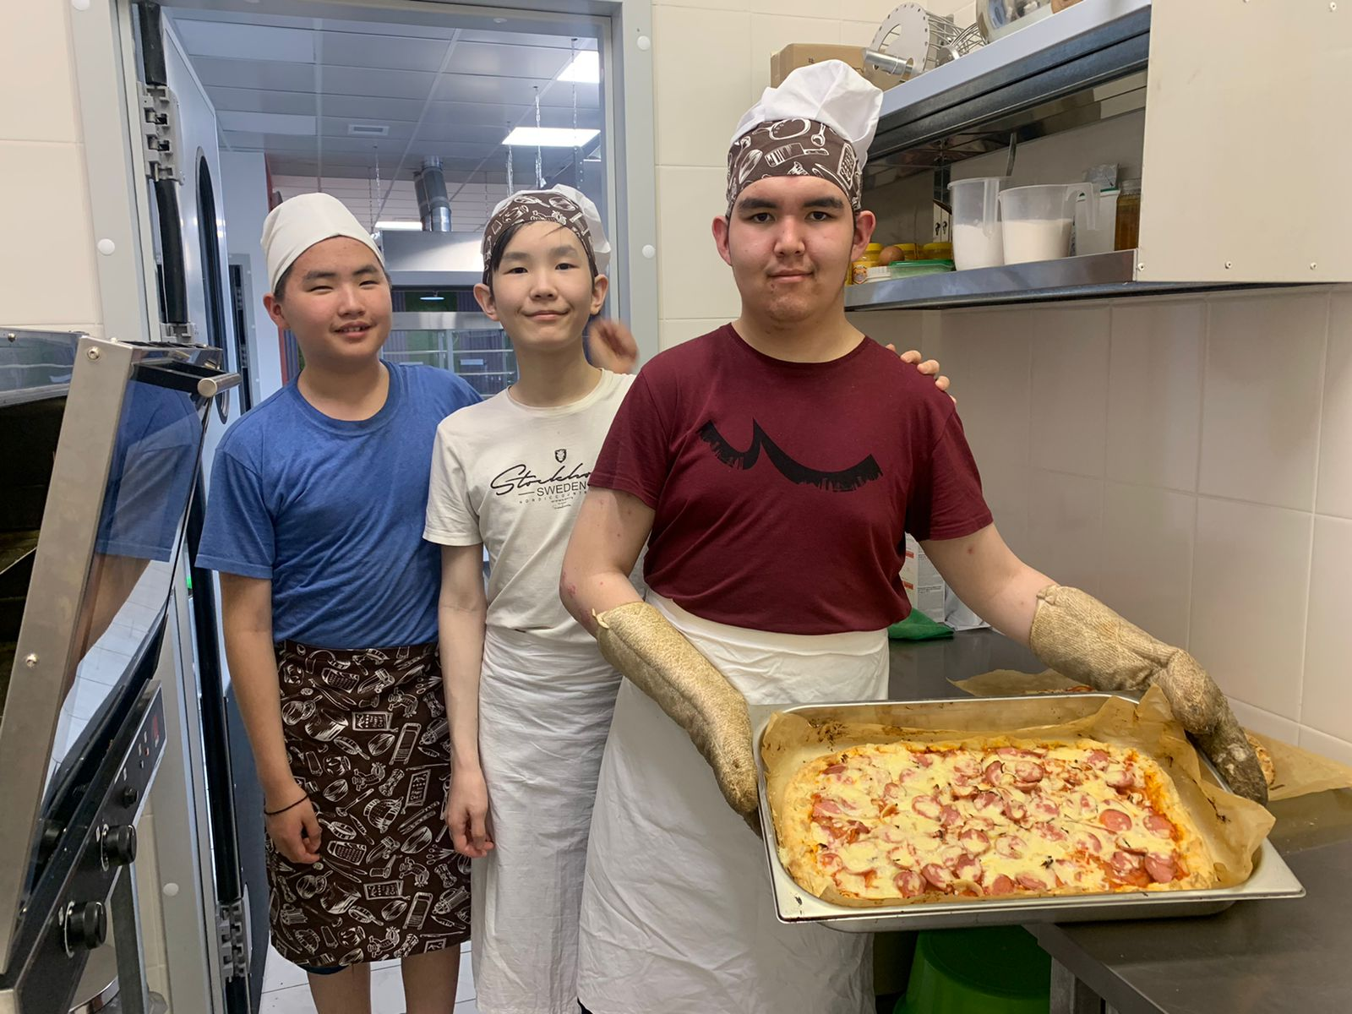
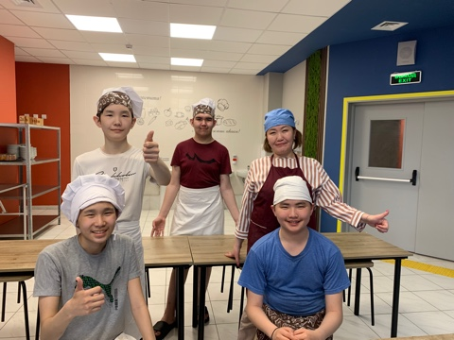

Slide 10
Бол5омто5ут иҺин махтал!

